Slide 1
Нанотехнология

Slide 2
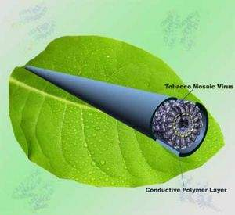
Что такое нанотехнология ?
Нанотехнологии – это технологии, манипулирующие веществом на уровне атомов и молекул (поэтому нанотехнологии называют также молекулярной технологией).
Применение наноробота в процессе фотосинтеза

Slide 3
НАНОХИМИЯ – химия и технология объектов, размеры которых порядка 10⁻⁹ м.
Сфера нанотехнологий считается во всем мире ключевой темой для технологий XXI века.
Возможности их разностороннего применения в таких областях экономики, как производство полупроводников, медицина, сенсорная техника, экология, автомобилестроение, строительные материалы, биотехнологии, химия, авиация и космонавтика, машиностроение и текстильная промышленность, несут в себе огромный потенциал роста.
Применение продукции нанотехнологий позволит сэкономить на сырье и потреблении энергии, сократить выбросы в атмосферу и будет способствовать тем самым устойчивому развитию экономики.

Slide 4
Наночастицы
Атомы графита могут образовывать шарики примерно из 60, 70.72 углеродных молекул , напоминающие по форме футбольный мяч, называют фуллеренами.

Slide 5
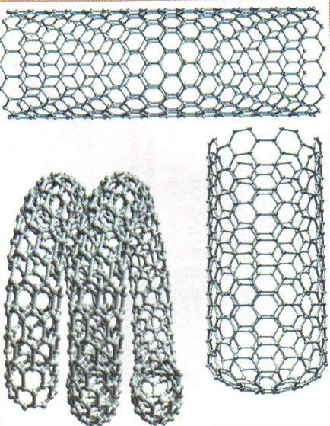
Нанотрубки
Длинные углеродные структуры получили названия нанотрубки .

Slide 6
Наночастицы
В живых организмах металлы существуют в виде кластеров- объединения сравнительно небольшого числа атомов, размер которых меньше 5-10 нм. Обычно в нанокластере содержится до 1000атомов.

Slide 7
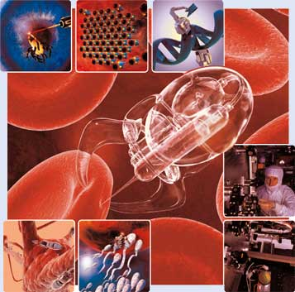
Основная задача нанохимии – получение веществ с новыми свойствами.

Slide 8
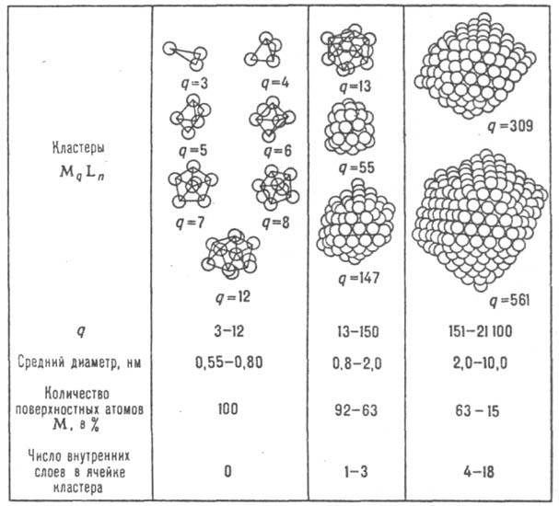
Кластеры, группы близко расположенных, тесно связанных друг с другом атомов, молекул, ионов, иногда ультрадисперсные частицы.

Slide 9
Виды нанообъектов:

Slide 10
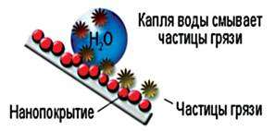
Наночастица – это квази-нульмерный (0D) нанообъект, у которого все характерные линейные размеры имеют один порядок величины; как правило, наночастицы имеют сфероидальную форму

Slide 11
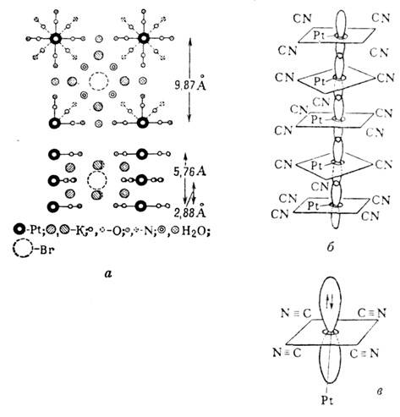
КВАЗИОДНОМЕРНЫЕ СОЕДИНЕНИЯ - соединения, имеющие цепочечную структуру со слабым перекрытием электронных волновых ф-ций соседних цепочек. Электронный спектр К. с. анизотропен, и зона проводимости вдоль цепочек значительно превосходит ширину зоны в направлении, перпендикулярном цепочкам.

Slide 12
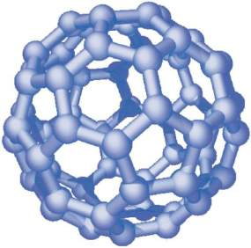
Нанохимия - область науки, связанная с получением и изучением физико-химических свойств частиц, имеющих размеры в несколько нанометров. Подобные частицы могут обладать высокой реакционной способностью в широком интервале температур.
В первой половине ХХ века наибольший вклад в нанохимию внесли специалисты, изучавшие коллоиды, а во второй половине – полимеры, белки, природные соединения, фуллерены и нанотрубки.

Slide 13
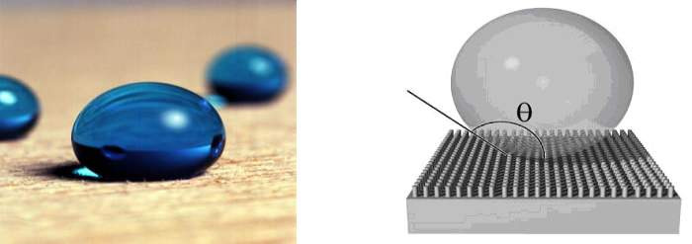
Чем же интересны наночастицы
Многие известные материалы, уменьшенные до наночастиц, приобретают дополнительные свойства. Например, пластики могут проводить электрический ток, а твердые тела- самопроизвольно становиться жидкостями при комнатной температуре.

Slide 14
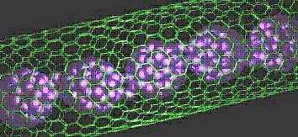
Активно развиваясь в последние десятилетия, нанохимия занимается изучением свойств различных наноструктур, а также разработкой новых способов их получения, изучения и модификации.
Одна из приоритетных задач нанохимии - установление связи между размером наночастицы и ее свойствами.

Slide 15
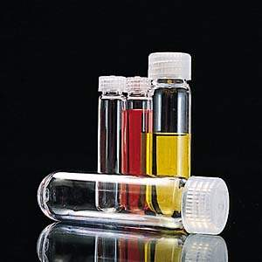
В нанохимии чрезвычайно велика роль квантовых размерных эффектов, вызывающих изменение свойств вещества в зависимости от размера частиц и количества в них атомов или молекул.
Для промышленного получения наночастиц существует много способов: биохимический, радиационно-химический, фотохимический, электровзрывной, микроэмульсионный, детонационный, лазерная абляция в жидкости, конденсация, вакуумное испарение, ионная имплантация и др.
Важное значение для нанохимии имеет проблема масштабирования получаемых результатов, ибо синтез граммовых количеств наночастиц может не реализоваться при их производстве в килограммах.

